Slide 1
Java 游戏开发入门
第三课
主讲老师：靳海江

Slide 2
重构 CmdHandler
新建 Broadcaster 类；
新建 UserManager 类，并放到 model 包中；
新建 XxxCmdHandler 类；
UserEntryCmdHandler、UserMoveToCmdHandler、WhoElseIsHereCmdHandler；
新建 ICmdHandler 接口；
新建 CmdHandlerFactory 工厂类；

Slide 3
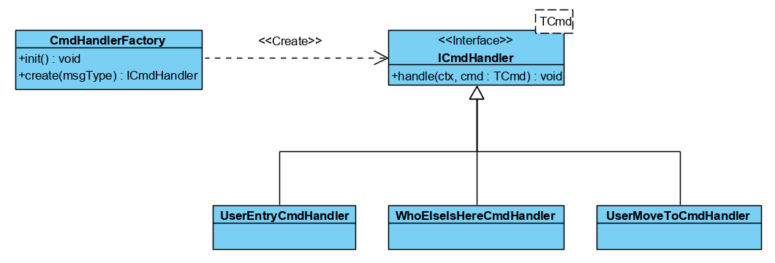
工厂模式
新建 _handlerMap；

Slide 4
重构 GameMsgRecognizer
修改 GameMsgDecoder 类，将具体消息替换成 Message.Builder，并利用 mergeFrom 方法来构建消息对象；
新建 GameMsgRecognizer 类；
修改 GameMsgEncoder 类，将 msgCode 相关代码移到 GameMsgRecognizer 类；
新建 _msgCodeAndMsgBodyMap；
新建 _msgTypeAndMsgCodeMap；

Slide 5
开发流程
修改 Protobuf 文档，添加消息协议；
修改 GameMsgRecognizer 类；
添加 XxxCmdHandler 类；
修改 CmdHandlerFactory 类；

Slide 6
开发原则
开闭原则；
Open-Closed Principle（OCP）；
框架越简单，需要关注的点越少，适用性就越广！
架构师的职责；
造纸术的故事；

Slide 7
该使用反射了
先拿 GameMsgRecognizer 类开刀；
之后轮到 CmdHandlerFactory 类；
需要引入 PackageUtil 类；
最后新建一个 UserAttkCmdHandler 类试试；

Slide 8
反射的终极实战
反射 + Javassist！

Slide 9
如果想要连接自己的服务器调试代码的话，
请使用这个地址：
http://cdn0001.afrxvk.cn/hero_story/demo/step010/index.html?serverAddr=127.0.0.1:12345&userId=1

